Slide 1

Bài 10: Sinh hoạt chủ đề:
TRANG TRÍ NGÔI NHÀ CỦA EM
Môn: Hoạt động trải nghiệm
Lớp : 3A
Giáo viên: Ngô Thị Châu

Slide 2


Slide 3
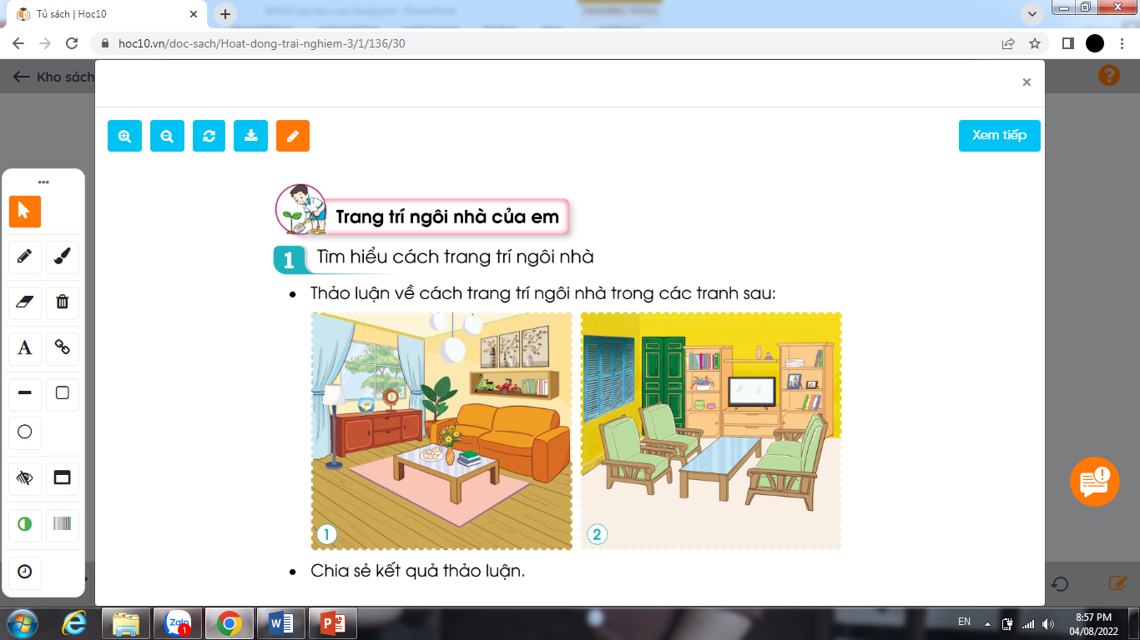
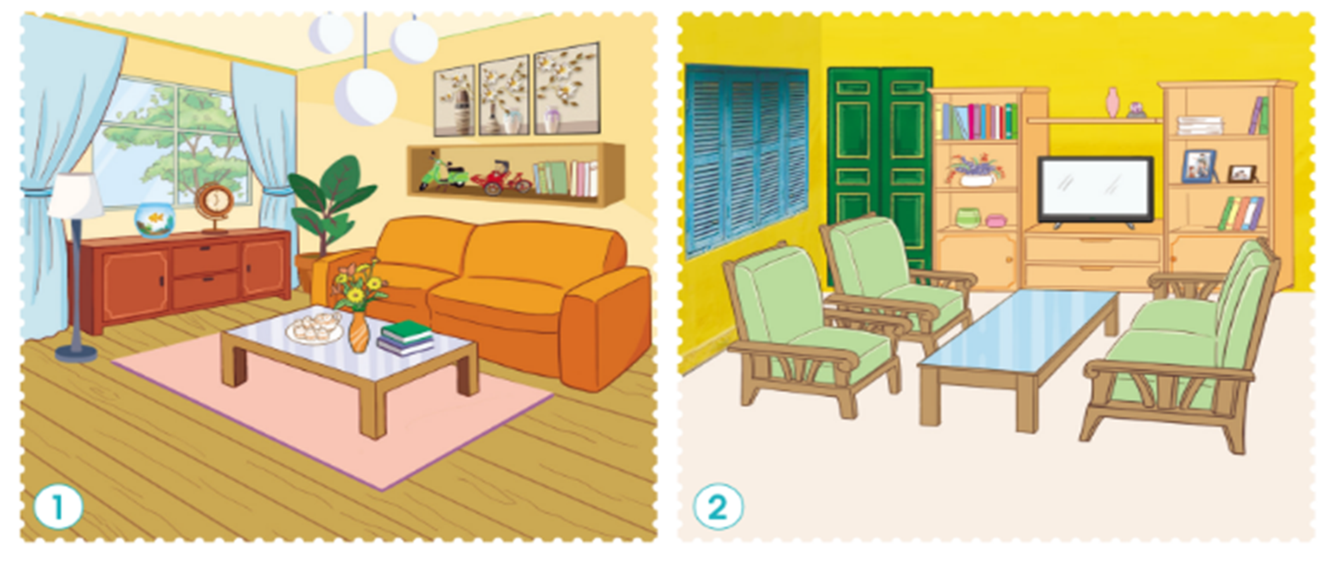
1. Tìm hiểu cách trang trí ngôi nhà
Thảo luận về cách trang trí ngôi nhà trong các bức tranh sau:
Theo phong cách hiện đại
Theo phong cách truyền thống

Slide 4
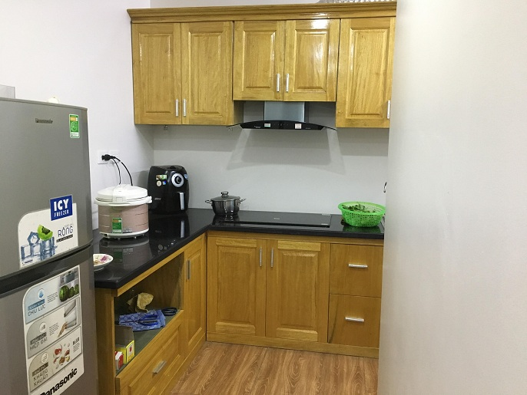
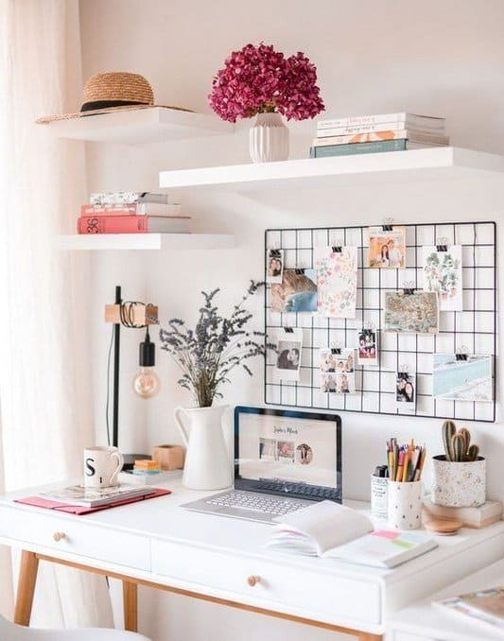
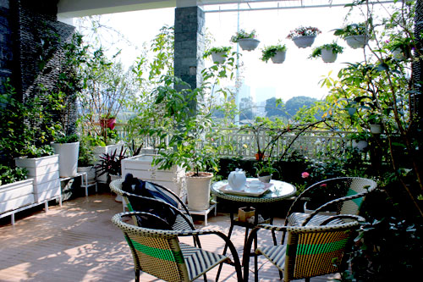
Chia sẻ ý tưởng trang trí ngôi nhà của em

Slide 5
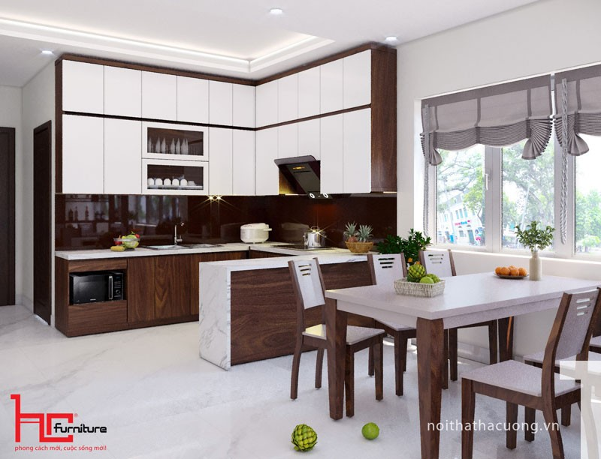
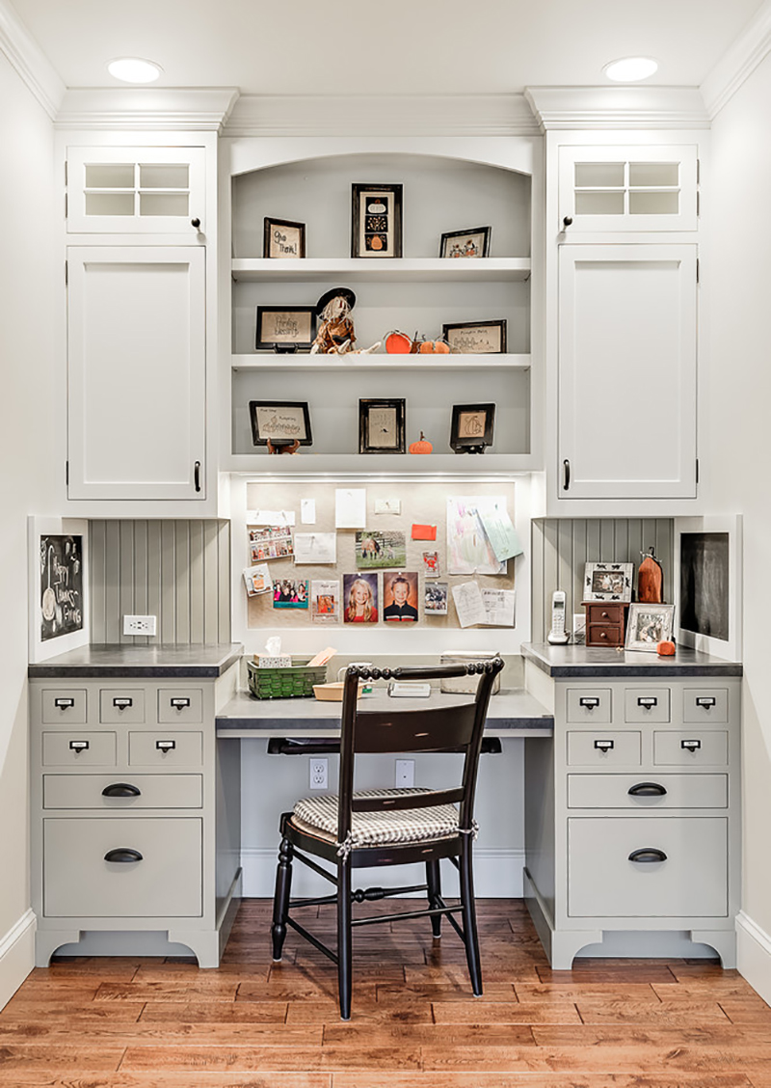
2. Xây dựng ý tưởng trang trí ngôi nhà.
Nhận xét về ý tưởng trang trí ngôi nhà dưới đây:

Slide 6
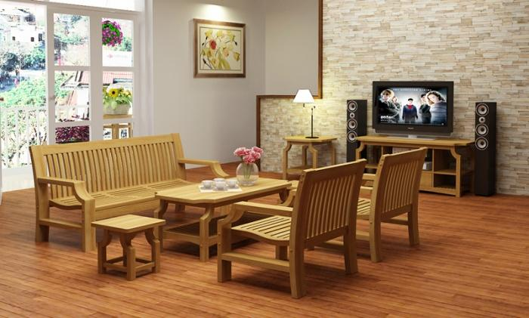
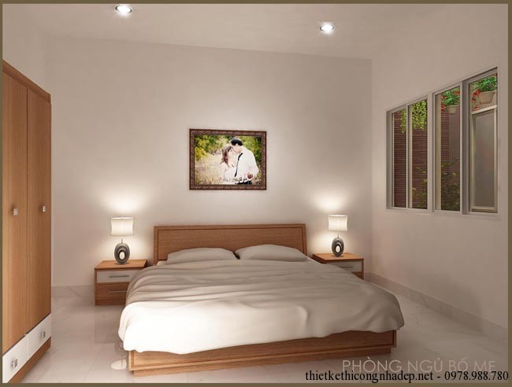
2. Xây dựng ý tưởng trang trí ngôi nhà.
Nhận xét về ý tưởng trang trí ngôi nhà dưới đây:

Slide 7
2. Xây dựng ý tưởng trang trí ngôi nhà.
Thực hành xây dựng ý tưởng trang trí ngôi nhà của em theo gợi ý:
- Xác định khu vực sẽ trang trí: góc học tập, phòng ngủ, …
- Dự kiến về cách sắp xếp đồ dùng, vật dụng
- Chuẩn bị những đồ dùng, dụng cụ cần thiết
- Tìm người hỗ trợ việc trang trí ngôi nhà

